Slide 1
伪指纹功能
MMI组 刘超

Slide 2
主要内容
1、功能简介
2、相关菜单和界面
3、具体功能
3.1 双击启动Camera
3.2 单击拍照
3.3 长按切换摄像头
3.4 双击接听电话
4、工厂测试项
5、逻辑上需要注意的问题

Slide 3
1、功能简介
    1、双击启动Camer
    2、单击拍照
    3、长按切换摄像头
    4、双击接听电话

Slide 4
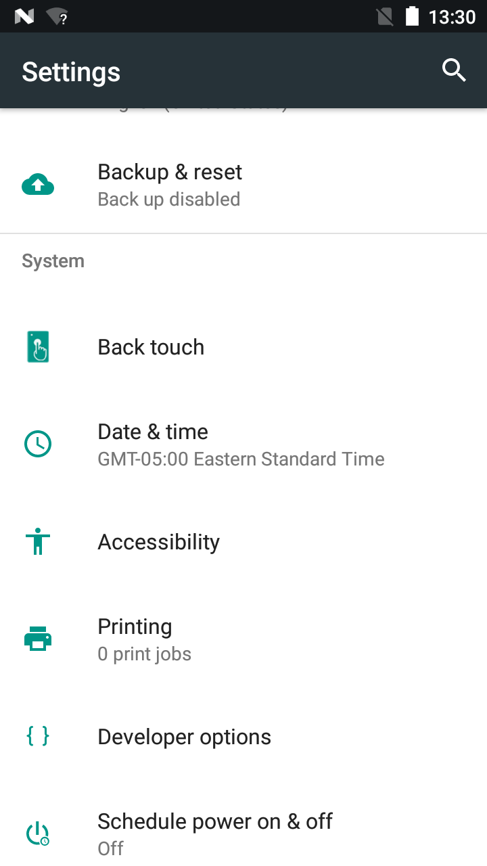
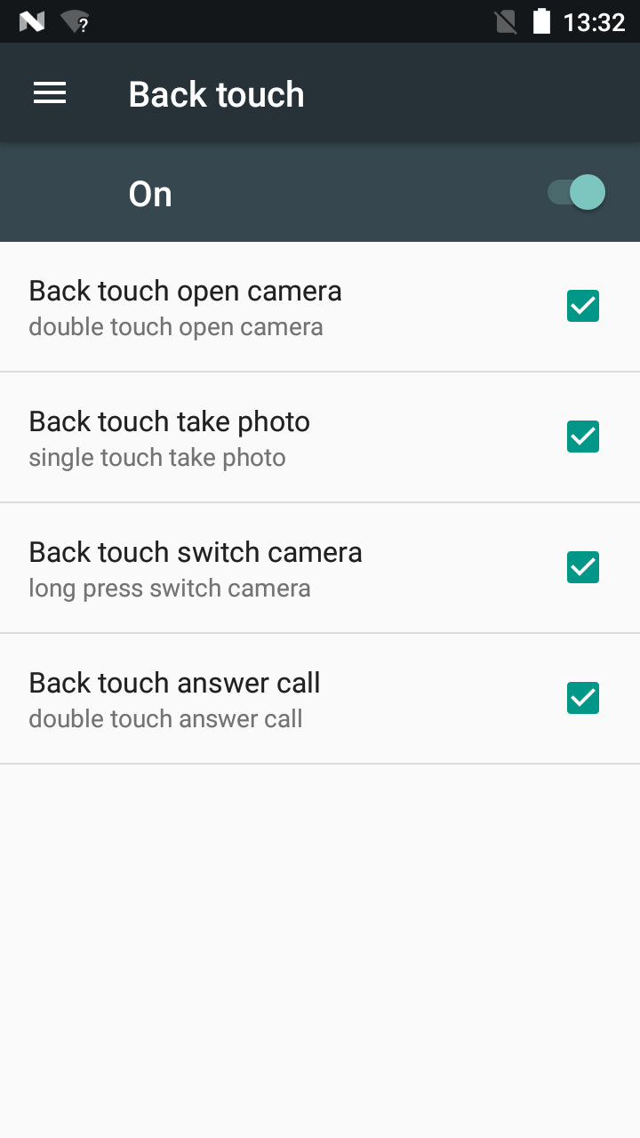
2、相关菜单和界面

Slide 5
2、相关菜单和界面
功能要点：
1、开关状态与对应数据库状态要一致
2、Backtouch总开关关闭的时候，背部触控区域不能有触摸震动。
实现方法：
1、Setting新增菜单；开关状态与数据库关联
2、驱动实现控制，MMI读写相关文件："/proc/backtouch"，注意Selinux权限相关操作
相关文件：
Settings/src/com/android/settings/BackTouchPreferenceFragment.java；
/frameworks/base/packages/SettingsProvider/src/com/android/providers/settings/DatabaseHelper.java;

Slide 6
3.1、双击启动Camera
功能要点：
1、未锁屏或者滑动锁屏状态：启动正常的相机
intent = new Intent(MediaStore.INTENT_ACTION_STILL_IMAGE_CAMERA);
INTENT_ACTION_STILL_IMAGE_CAMERA = "android.media.action.STILL_IMAGE_CAMERA";
2、锁屏且非滑动锁屏状态：启动安全相机
intent = new Intent(MediaStore.INTENT_ACTION_STILL_IMAGE_CAMERA_SECURE).addFlags(Intent.FLAG_ACTIVITY_EXCLUDE_FROM_RECENTS);
INTENT_ACTION_STILL_IMAGE_CAMERA_SECURE =
"android.media.action.STILL_IMAGE_CAMERA_SECURE";
相关文件：
alps/frameworks/base/services/core/java/com/android/server/policy/PhoneWindowManager.java

Slide 7
3.2、单击拍照
功能要点：
1、连击不允许拍照
2、录像时拍照
实现方法：
1、复用Camera中拍照的相关代码，使其作为单击背部触控区域的响应逻辑
2、通过Handler机制解决连击拍照问题
相关文件：
alps/vendor/mediatek/proprietary/packages/apps/Camera/src/com/android/camera/actor/PhotoActor.java；
alps/vendor/mediatek/proprietary/packages/apps/Camera/src/com/android/camera/actor/VideoActor.java；

Slide 8
3.3 长按切换摄像头
功能要点：
长按切换完摄像头松手时不应该响应拍照动作
实现方法：
1、复用Camera中切换摄像头相关代码，使其作为长按背部触控区域的响应逻辑
2、通过设定标志位解决“长按切换完摄像头松手时响应拍照动作”的问题
相关文件：
alps/vendor/mediatek/proprietary/packages/apps/Camera/src/com/android/camera/CameraActivity.java

Slide 9
3.4 双击接听电话
功能要点：
接听电话
实现方法：
通过广播机制触发如下接听电话动作：
InCallPresenter.getInstance().answerIncomingCall(
context, VideoProfile.STATE_AUDIO_ONLY);
相关文件：
alps/packages/apps/Dialer/InCallUI/src/com/android/incallui/NotificationBroadcastReceiverBackTouch.java

Slide 10
4. 工厂测试项
功能要点：
背部触控区域有响应就测试成功
相关文件：
alps/packages/apps/FactoryDevelopX/src/com/example/factorydevelopx

Slide 11
5、 逻辑上需要注意的问题
1、来电状态下只响应双击接电话功能，不响应与Camera相关的任何功能
2、如果当前栈顶应用已经为Camera或者FactoryTest，则不再响应双击启动Camera
相关文件：
alps/frameworks/base/services/core/java/com/android/server/policy/PhoneWindowManager.java

Slide 12
总结
伪指纹功能涉及到的问题包括但不限于本文档所总结的内容，若开发类似功能时遇到问题，可参考redmine102503

Slide 13


